Slide 1
6月 Pro 대비 문제풀이반 – 9일차
점의 위치

Slide 2

6月 Pro 대비 문제풀이반 – 9일차
점의 위치
2차원 평면에 N개의 점으로 이루어진 다각형이 주어진다
그리고 두 개의 점 P1, P2가 주어지는데,
점 P1, P2가 다각형의 내부에 있는지 외부에 있는지 판별하는 문제
단, 점 P1, P2는 주어진 다각형의 선분 위에 존재하지 않는다

Slide 3
6月 Pro 대비 문제풀이반 – 9일차
점의 위치
한 쪽 끝이 점 P인 반직선과 교차하는 선분의 개수를 센다
교차하는 선분의 개수가 홀수라면 P는 다각형 안에 있고,
교차하는 선분의 개수가 짝수라면 P는 다각형 외부에 있다
P
P

Slide 4
6月 Pro 대비 문제풀이반 – 9일차
점의 위치
예외 처리
반직선이 정점을 지나는 경우
반직선이 선분을 지나는 경우
공통된 해결 방법
정점과 선분을 지나지 않는 반직선을 만들면 된다
무작위로 반직선 생성? No!

Slide 5

6月 Pro 대비 문제풀이반 – 9일차
점의 위치
한 쪽 끝이 점 P인 반직선을 다각형 밖에 있는 것이 확실한 점 Q를 잡아 선분 $\overline{PQ}$라 생각할 수 있다
P
P
Q
Q

Slide 6

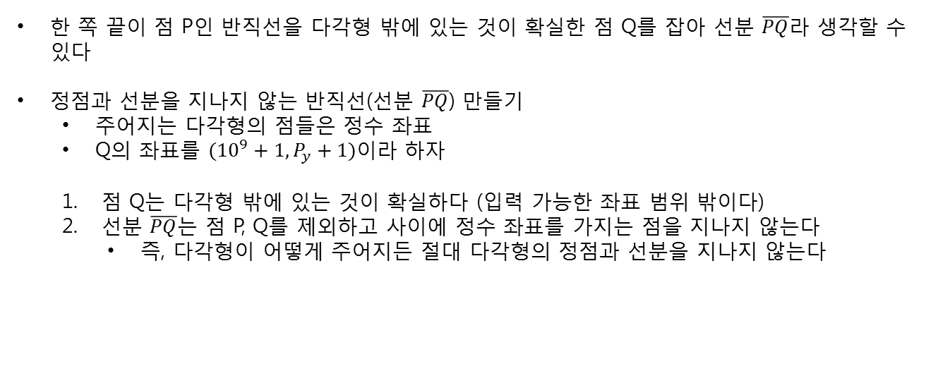


6月 Pro 대비 문제풀이반 – 9일차
점의 위치
한 쪽 끝이 점 P인 반직선을 다각형 밖에 있는 것이 확실한 점 Q를 잡아 선분 $\overline{PQ}$라 생각할 수 있다
정점과 선분을 지나지 않는 반직선(선분 $\overline{PQ}$) 만들기
주어지는 다각형의 점들은 정수 좌표
Q의 좌표를 $({10}^{9}+1,P_{y}+1)$이라 하자
점 Q는 다각형 밖에 있는 것이 확실하다 (입력 가능한 좌표 범위 밖이다)
선분 $\overline{PQ}$는 점 P, Q를 제외하고 사이에 정수 좌표를 가지는 점을 지나지 않는다
즉, 다각형이 어떻게 주어지든 절대 다각형의 정점과 선분을 지나지 않는다
$$({10}^{9}+1, P_{y}+1)$$
$$(P_{x}, P_{y})$$

Slide 7

6月 Pro 대비 문제풀이반 – 9일차
점의 위치
ccw (세 점의 위치 관계)
$ccw\left(a, b, c\right)=sgn\left(\left(b_{x}−a_{x}\right)\left(c_{y}−a_{y}\right)−\left(c_{x}−a_{x}\right)\left(b_{y}−a_{y}\right)\right)∈\{−1, 0, 1\}$
두 벡터 $\vec{ab}$, $\vec{ac}$의 외적 $\vec{ab}×\vec{ac}$의 z 성분의 부호를 의미함
c
b
c
b
b
c
a
a
a
(경우 1) 시계 방향인 경우
(경우 2) 반시계 방향인 경우
(경우 3) 세 점이 일직선 상에 있는 경우

Slide 8

6月 Pro 대비 문제풀이반 – 9일차
점의 위치
선분 교차 판별
$\overline{ab}$와 $\overline{cd}$가 교차한다 ⇔ $ccw\left(a, b, c\right)∗ccw\left(a, b, d\right)=−1 and ccw\left(c, d, a\right)∗ccw\left(c, d, b\right)=−1$
d
b
b
b
d
d
d
b
a
c
a
c
a
c
a
c
교차하는 경우
교차하지 않는 경우
교차하지 않는 경우
교차하지 않는 경우

Slide 9
6月 Pro 대비 문제풀이반 – 9일차
점의 위치 (Java)
static int ccw(int ax, int ay, int bx, int by, int cx, int cy) {
long k = (long)(bx-ax)*(cy-ay) - (long)(cx-ax)*(by-ay);
if (k > 0) return 1;
if (k < 0) return -1;
return 0;
}
static boolean is_cross(int ax, int ay, int bx, int by, int cx, int cy, int dx, int dy) {
return ccw(ax, ay, bx, by, cx, cy) * ccw(ax, ay, bx, by, dx, dy) < 0 &&
ccw(cx, cy, dx, dy, ax, ay) * ccw(cx, cy, dx, dy, bx, by) < 0;
}

Slide 10
6月 Pro 대비 문제풀이반 – 9일차
점의 위치 (Java)
static boolean check(int x1, int y1) {
int x2 = (int)1e9 + 1, y2 = y1 + 1;
boolean ret = false;
for (int i=1;i<=N;i++){
int j = i%N + 1;
if (is_cross(x1, y1, x2, y2, X[i], Y[i], X[j], Y[j]))
ret ^= true;
}
return ret;
}
System.out.print((check(x1, y1) ? "in" : "out"));
System.out.println(”\n" + (check(x2, y2) ? "in" : "out"));

